Slide 1

Операторы ветвления
Семинар 4

Slide 2
Блоки операторов.
Составная инструкция состоит из нуля или нескольких операторов, заключенных в фигурные скобки. Составной оператор может использоваться везде, где ожидается оператор.
{ [оператор1;
оператор2;
. . . . . . .
операторN;]
}
Имена, которые были объявлены в составном операторе, но не были явно объявлены как статичные, имеют локальную область видимости

Slide 3
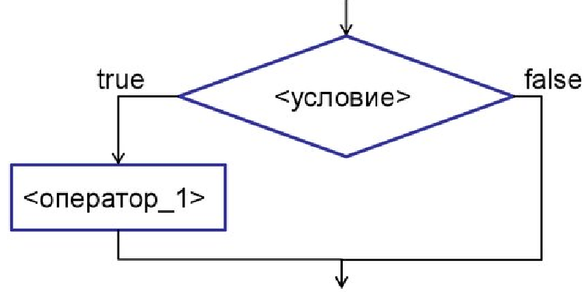
Oператор if
if (<условие>) {
// Код, который выполняется, если истинно
}
Что такое условие?
Любое выражение, которое возвращает bool (true/false).
Операторы сравнения: ==, !=, >, <, >=, <=.
Логические операторы:
&& (И), || (ИЛИ), ! (НЕ).
int number;
std::cout << "Enter a number: ";
std::cin >> number;
if (number > 0) {
cout << "The number is positive." << endl;
}

Slide 4
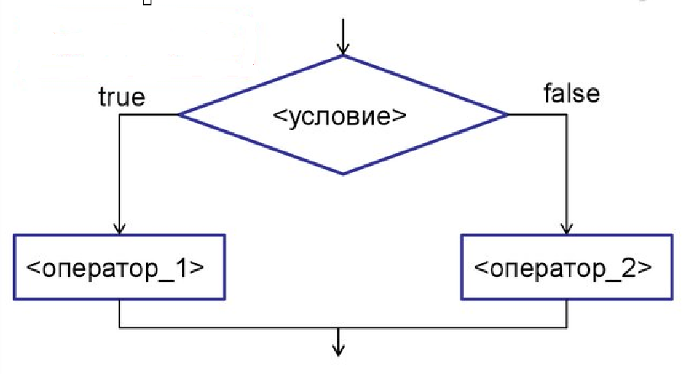
Оператор if-else
if (условие) {
// Код, который выполняется, если истинно
}
else{
// Код, который выполняется, если ложно
}
if (number > 0){
std::cout << "The number is positive." << '\n';
} else {
std::cout << "The number is not positive." << '\n';
}

Slide 5
if (условие1) {
// ...
} else if (условие2) { // Проверяется, если условие1 ложно
// ...
} else if (условие3) { // Проверяется, если условие2 ложно
// ...
} else { // Выполняется, если все условия выше ложны
// ...
}
Цепочка условий else if
<усл.1>
нет
<усл.2>
нет
да
да
<усл.3>
нет
да
Оператор 1
Оператор 2
Оператор 3
Оператор 4

Slide 6
Цепочка условий else if
#include <iostream>
int main()
{
int number;
std::cout << "Enter a number: ";
std::cin >> number;
if (number > 0) {
std::cout << "Positive";
}
else if (number < 0) {
std::cout << "Negative";
}
else {
std::cout << "Zero";
}
return 0;
}

Slide 7
Задача 1:
Ввести с клавиатуры число и определить четное оно или нечетное.
По условию задачи нам надо вывести один из двух вариантов ответа: четное число или нечетное

Slide 8
Сложные условия
Простейшие условия состоят из одного отношения (больше, меньше и т.д.). Иногда надо написать условие, в котором объединяются два или более простейших отношений.
Сложное условие состоит из двух или нескольких простых отношений, которые объединяются с помощью знаков логических операций:
операция И — требуется одновременное выполнение двух условий
условие_1 && условие_2
операция ИЛИ — требуется выполнение хотя бы одного из двух
условий (или обоих сразу)
условие_1 || условие_2
в сложных условиях иногда используется операция НЕ —
отрицание условия (или обратное условие)
! условие

Slide 9
Операции отношения и равенства
x==y==2 всегда ЛОЖНО
Правильно :
(x==y)==2 0 или 1 != 2
x==y && y==7
3<x<7 всегда ИСТИНА
Правильно :
(3<x)<7 0 или 1 < 7
3<x && x<7

Slide 10
Пример.
if (A == B || B == C || A == C)
if (A == B && B == C)
cout << "Треугольник равносторонний\n";
else
cout << "Треугольник равнобедренный\n";
else
cout << "Треугольник общего вида\n";

Slide 11
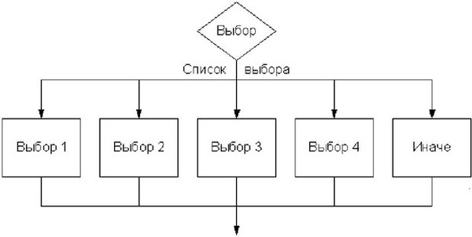
Оператор switch
switch (выражение) {
case константа1:
// код...
break; // Важно!
case константа2:
// код...
break;
default:
// код, если ни один case не подошел
}
Выражение в switch должно быть целочисленного типа int, char, short, long, enum или типа enum class

Slide 12
Пример.
switch ( num ) {
case 1:
case 2:
case 3:
std::cout <<"Меньше четырех!\n";
break;
case 4:
std::cout <<"Равно четырем!\n";
break;
default:
std:: cout <<"Больше четырех!!\n";
};

Slide 13
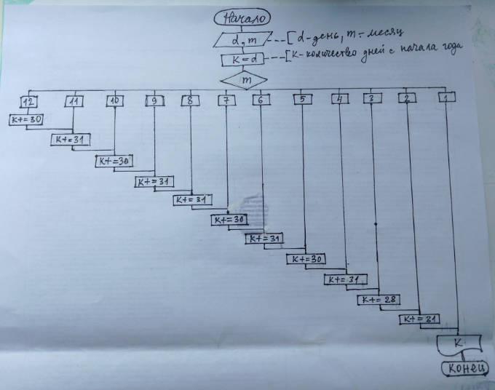
Написать программу с использованием переключателя и вывести количество дней с начала года по вводимым с клавиатуры дню и номеру месяца от 1 до 12.
int d, m, k;
cin >> d >> m;
k = d;
switch (m) {
case 12: k += 30; // ноябрь
case 11: k += 31; // октябрь
case 10: k += 30; // сентябрь
case 9: k += 31; // август
case 8: k += 31; // июль
case 7: k += 30; // июнь
case 6: k += 31; // май
case 5: k += 30; // апрель
case 4: k += 31; // март
case 3: k += 28;// февраль
case 2: k += 31; // январь
case 1:cout << "Количество дней
с начала года - " << k << endl;
}

Slide 14
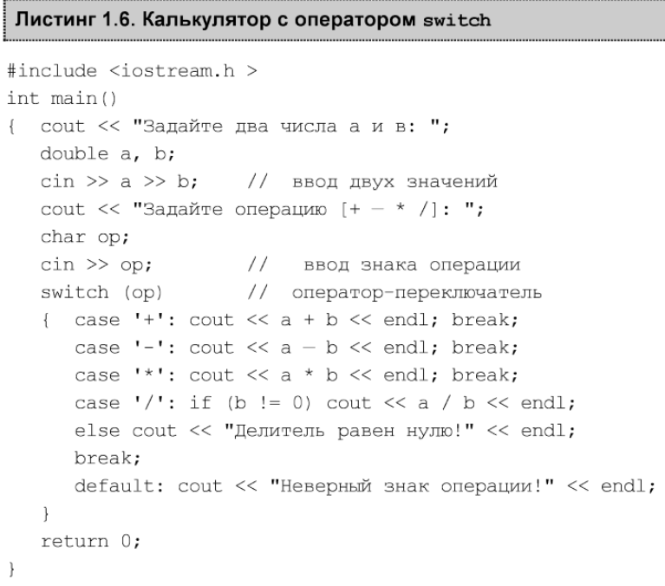

Slide 15
вызов функции

